Slide 1

Dolby Atmos
Черников Анатолий компания MERLIN
Анастасия Чиркина
Менеджер по продажам кинооборудования
Dolby CIS LLC

Slide 2
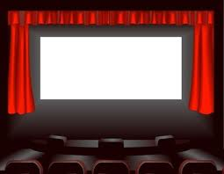



На данный момент:
230+
Фильмов
900+
Залов
6
Фильмы-номинанты Оскар: Жизнь Пи, Храбрая Сердцем, Холодное сердце, Гравитация, Снайпер,
Биг Хиро 6
40
Стран
100+
Студий звукозаписи
2
Награды от профильных обществ и альянсов Cinema Audio Society & Hollywood Post Alliance
*installed or committed, as of Apr 2015

Slide 3





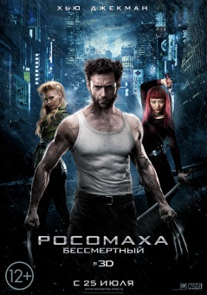










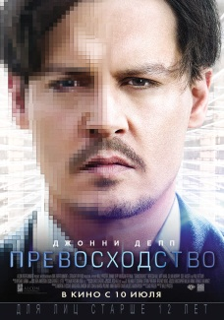










Фильмы в формате Dolby Atmos на русском языке
Более 45
(все основные блокбастеры)
Notes:
На этом слайде представлены постеры уже выпущенных в российский прокат блокбастеров в формате Dolby Atmos. На начало ноября 2014 года вышло более 45 фильмов.
Как уже отмечалось, основные голливудские студии-мейджоры активно поддерживают нашу новую технологию, уделяя должное внимание локализованным версиям для тех стран, где существует инфраструктура Dolby Atmos.

Slide 4



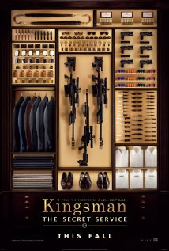










Фильмы в формате Долби Атмос: 2015
1/9/15
01/16/15
02/06/15
02/13/15
02/20/15
03/20/15
03/27/15
04/29/15
5/1/15
6/19/15
07/1/15
07/15/15
07/31/15
08/14/15

Slide 5
Посетители кинотеатров в США о Долби Атмос
81%
50%
91%
Проедут дополнительные 10+ миль, чтобы посмотреть фильм в формате Долби Атмос
Заплатят допольнительно$1+ , чтобы посмотреть фильм в формате Долби Атмос
Вернутся в зал для просмотра ещё одного фильма в формате Долби Атмос

Slide 6
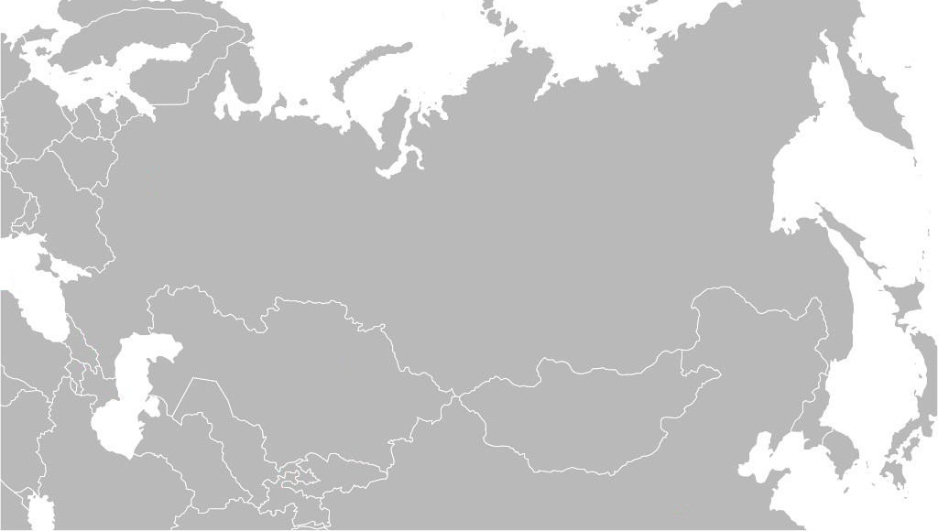
Распространение Dolby Atmos в России и СНГ
Мурманск
60 Коммерческих залов
Калининград
9
5 Студий
Санкт-Петербург
3 Просмотровых зала
Брянск
Киев
3
3
Москва
Одесса
Курск
Екатеринбург
Ульяновск
Томск
Красноярск
Сочи
Волгоград
Магнитогорск
2
2
Кемерово
Иркутск
Пятигорск
2
Павлодар
Алматы
3

Slide 7


Dolby Atmos студии в России
«Мельница»
Notes:
Dolby Atmos инфрастуктуру региона вряд ли можно считать полной, если в ней не предусмотрены «средства производства», а именно – студии, где можно создать и воспроизвести звук Dolby Atmos. Где можно не только адекватно перезаписать дубляжную версию этого формата, но и предложить новые возможности для творчества создателям оригинальных картин. На базе этих студий мы уже провели ряд индивидуальных демонстраций Dolby Atmos ведущим российским режиссерам и продюсерам, а также представителям казахского кинематографа. На сегодняшний день некоторые из них уже приняли решение об использовании Dolby Atmos в качестве звукового формата для своих следующих картин. Одна из них будет готова для начала работы в студии Dolby Atmos в ближайший месяц-два.
Остаётся вопрос – можно ли быть уверенным, что все замыслы режиссера картины и, простите, «фокусы» звукорежиссера дойдут до обычного зрителя, пришедшего в любой кинотеатр Dolby Atmos в России, да и в мире? Услышит ли он то, что слышали в студии создатели фильма?
Положительный ответ гарантируется единой концепцией, по которой проектируются и студии, и кинозалы Dolby Atmos.
Контроль за соблюдением этой концепции на местах делегирован исключительно нашим официальным дилерам.

Slide 8

Компания MERLIN Москва - официальный дилер - сертифицированные специалисты - 14 залов АТМОС в России и СНГ - собственное проектное бюро
Установка залов Dolby Atmos осуществляется только через официальных дилеров. Проект каждого кинозала Dolby Atmos утверждается специалистом компании Dolby.
Notes:
Специалисты этих компаний проходят соответствующие тренинги на нашей базе в Великобритании и имеют соответствующие сертификаты.
Наши официальные дилеры уполномочены осуществлять контроль за соблюдением всех требований утвержденного проекта при завершении строительства, монтаже и инсталляции оборудования.

Slide 9
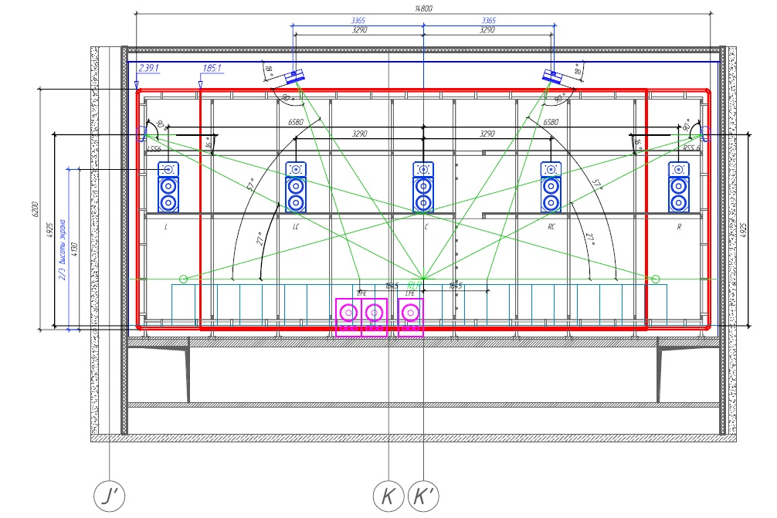
Dolby Atmos – это серьезно!)

Slide 10
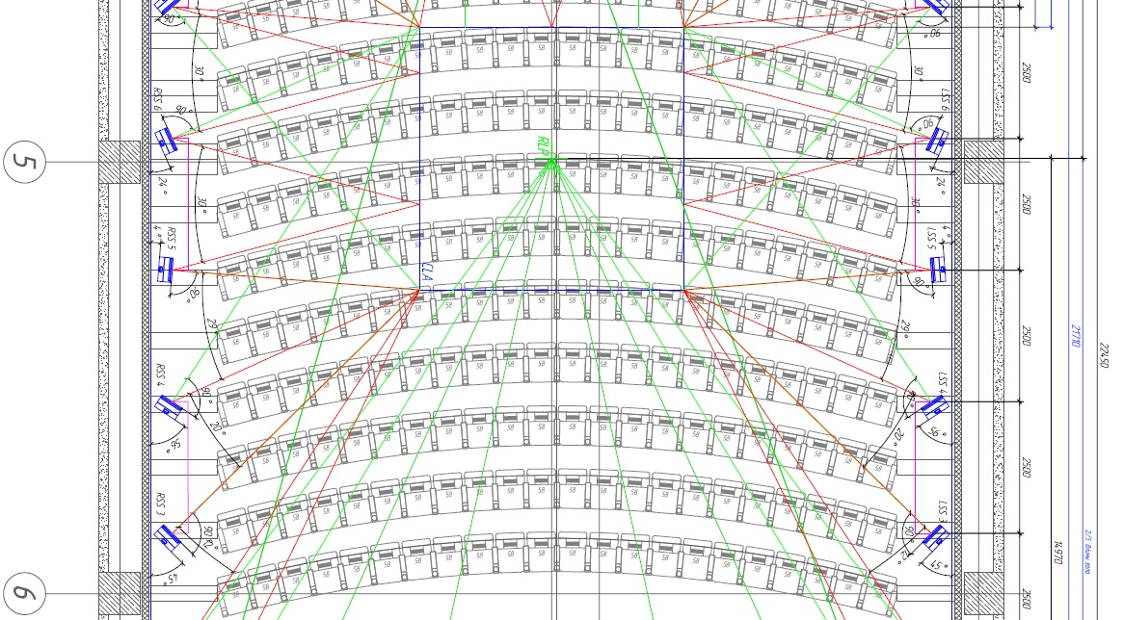

Slide 11
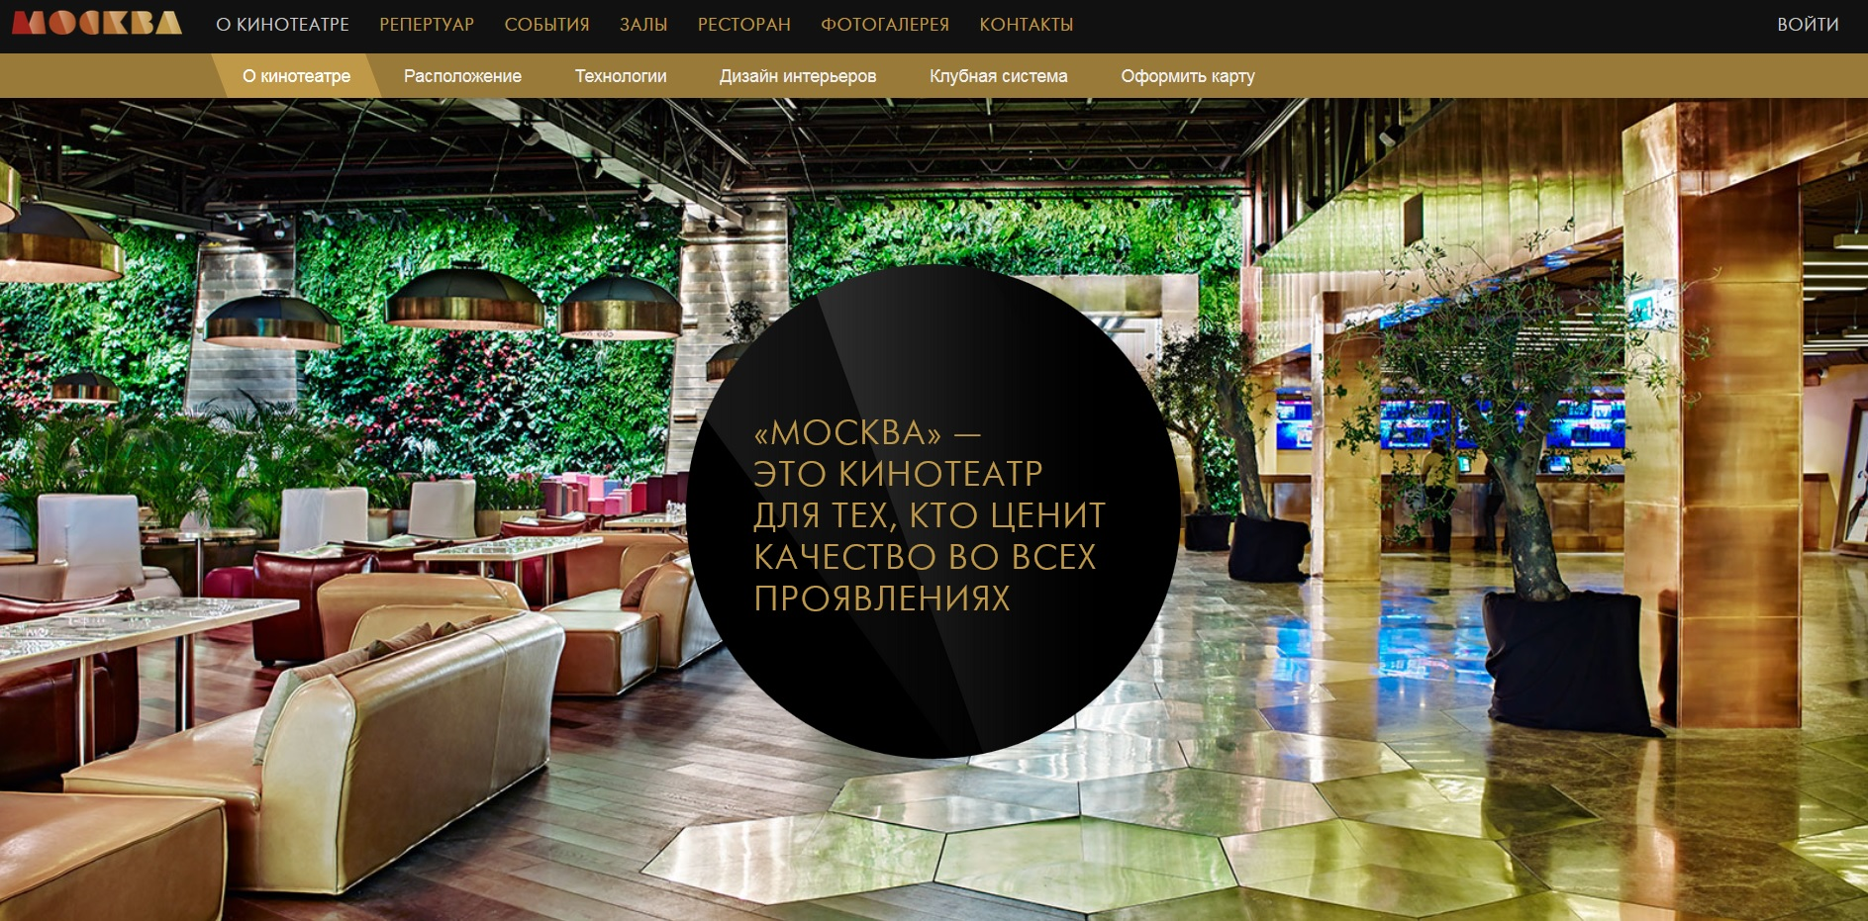
Проект реализован MERLIN 10 залов в формате ATMOS

Slide 12
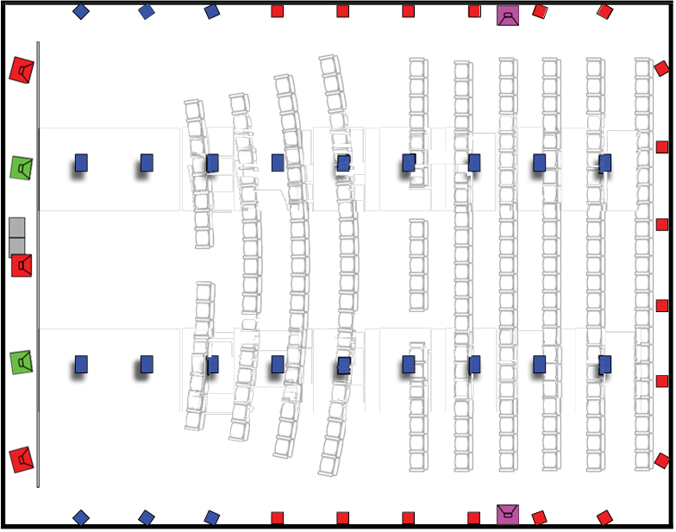
Dolby Atmos – новая спецификация v_3.0
Предыдущая спецификация
Более мощный рендеринг звука
Возможность объединения некоторых сурраундов
Меньше сурраундов на потолке
Требуется меньше каналов усилителей и громкоговорителей
Неизменно качественный звук в формате ATMOS без компромиссов

Slide 13
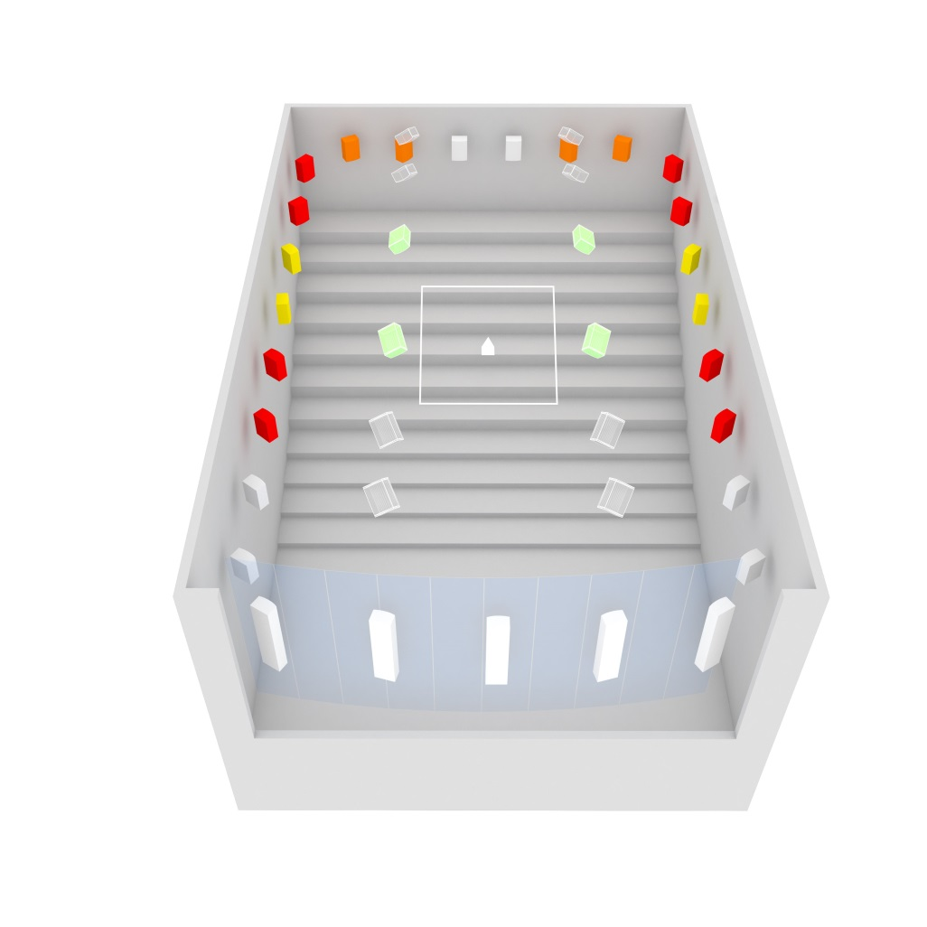
Dolby Atmos – новая спецификация v_3.0
Боковые стены – меньше на 6 каналов
Задняя стена – меньше на 2 канала
Потолок – меньше на 6 каналов и 4 сурраунда

Slide 14
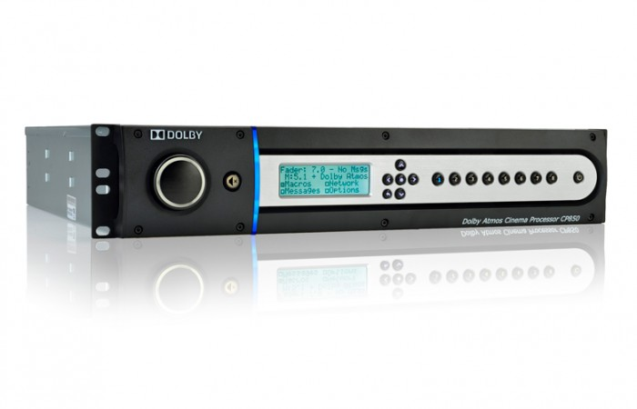
Dolby Atmos процессор CP850 и CP850 base
Снижена цена с 1 ноября 2014 года на CP850 на 20%
Новая модель CP850 base с отложенной установкой АТМОС дешевле в 2,5 раза CP850
Вместо CP750, лучше, для ближайшего будущего

Slide 15
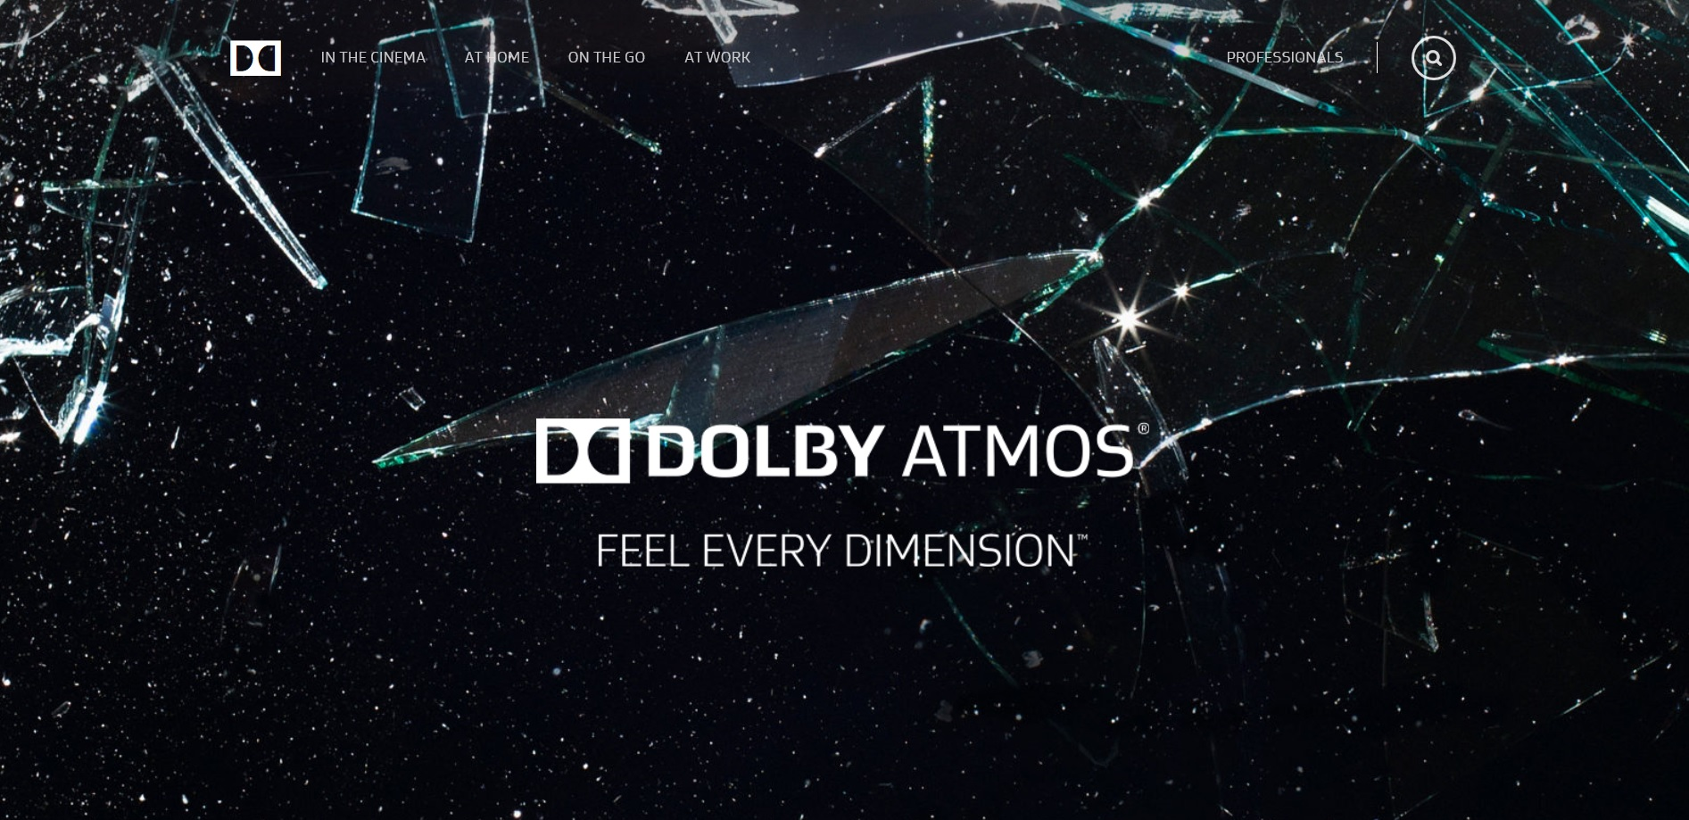
Проект мультиплекса 8 залов на 3000-3500кв.м. ~140млн руб
Половина залов АТМОС это около +10млн руб
Удорожание +7%
Все залы ATMOS удорожание +14%

Slide 16
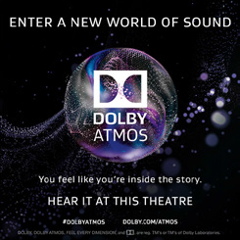
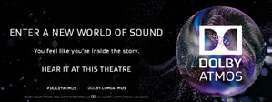
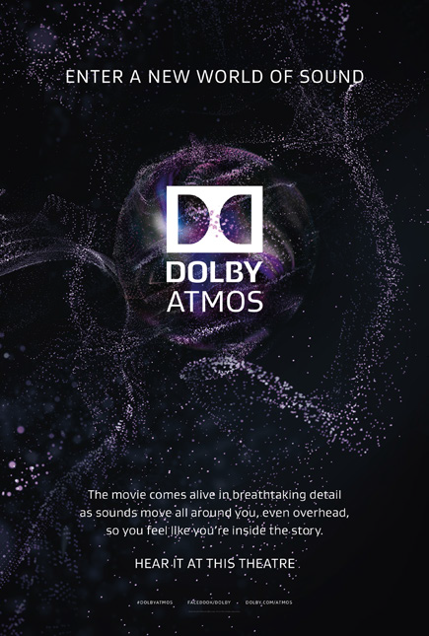
Dolby Atmos – новый брендинг
Креативная концепция - “Сфера”
Веб-баннеры
Постеры

Slide 17
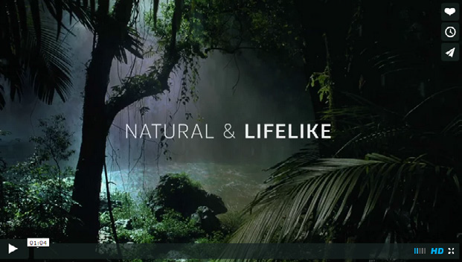
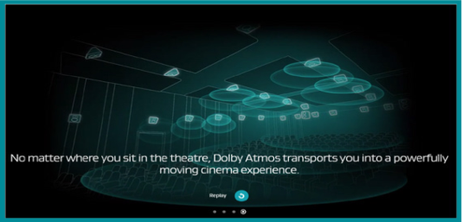
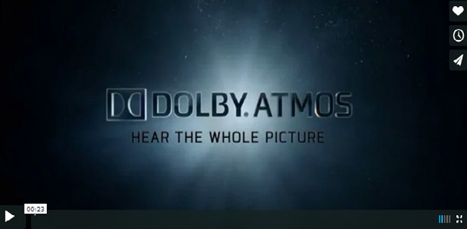
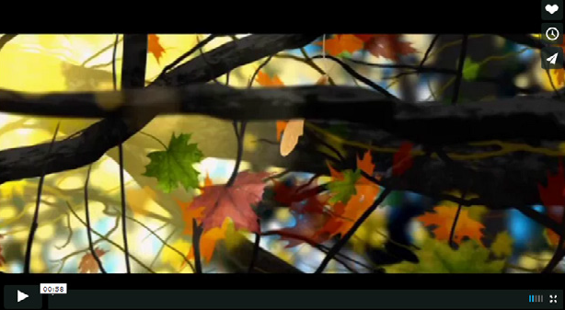
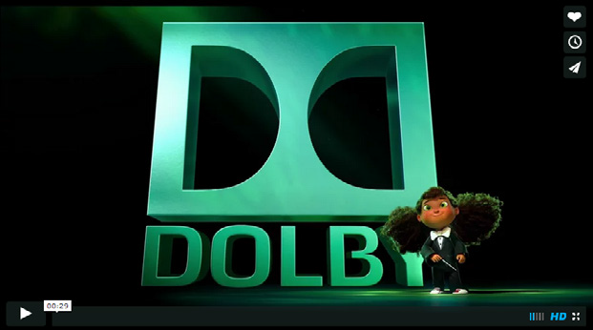
Видео для сайтов и залов
85+
TITLES ANNOUNCED USING
DOLBY ATMOS
Notes:
Более 10 различных образовательных и демонстрационных видео, предназначенных для размещения на сайте кинотеатра и проигрывании в зале перед показом фильма

Slide 18


